Slide 1
Govern Obert: on som i cap on anem?
L’Administració com a plataforma
Ismael Peña-López
Postgrau d’Administració Electrònica i Govern Obert al Món Local

Slide 2
Del desenvolupament a la governança

Slide 3
L’actitud antipolítica
Algú hauria de fer alguna cosa!
Doncs no s’hi podrà fer res
Més impostos no!
Intervindrem i destinarem recursos públics per ajudar a qui no els té
Això no pot recaure en els individus! Que l’Administració faci alguna cosa!
Establirem mecanismes per transferir recursos de qui en té a qui no en té
Actitud
Antipolítica

Slide 4
L’actitud política
Podem fer-hi alguna cosa (més)?
Fem mapa d’actors i d’actius,
co-dissenyem, co-gestionem i avaluem
I si no n’hi ha prou amb l’actuació comunitària i col·laborativa?
Allò que sigui d’interès general, proveïm col·lectivament un marc o un servei públic
I si hi ha diferències estructurals més profundes?
Establim mecanismes per transferir capacitats de qui en té a qui no en té
Actitud
Política

Slide 5
Del sistema a l’ecosistema
Sistema
Conjunt d’elements estructurats
Actors definits i jerarquitzats
Sota unes normes
Que funcionen com un tot
Ecosistema
Entorn/infraestructura de suport comú, amb serveis bàsics
Actors formals i informals convivint
Serveis, solucions i components especialitzats
Instàncies/aplicacions específiques
Sistema | Ecosistema
Administració Delegacions, oficines Servidors públics | Sistema Societat civil organitzada Ciutadans
Objectius, impactes Públic objectiu Pressupost | Programes Activitats Situacions Espais
Normes Procediments Protocols | Models Reconeixement Reputació Interès Utilitat
Govern | Governança

Slide 6
Impactes, efectes, resultats.
Estratègia.

Slide 7
La Teoria del Canvi
Problema
(necessitats)
Recursos
(inputs)
Activitats
(processos)
Productes
Resultats
(outputs)
Impactes
(outcomes)
Raó de la intervenció
Ex. mortalitat infantil per malalties que es poden prevenir
El que es necessita
Ex. metges, vacunes, vehicles, finançament
El que la intervenció fa
Ex. campanya de vacunacions anuals
Els productes de les activitats de la intervenció
Ex. nombre de nens vacunats
Beneficis de curta, mitjana o llarga durada
Ex. reducció de la mortalitat infantil
Hipòtesi: cal intervenir i assignar-hi recursos
Hipòtesi: els recursos són suficients per les activitats
Hipòtesi: les activitats són adequades i poden generar resultats
Hipòtesi: els productes o resultats tenen els impactes previstos
Blasco, J. (2009). Avaluació del disseny. Guia pràctica 3. Col·lecció Ivàlua de guies pràctiques sobre avaluació de polítiques públiques. Barcelona: Ivàlua

Slide 8
Impactes, efectes, resultats
Impactes (impacts) | Efectes (outcomes) | Resultats (outputs)
Canvis estructurals | Canvis intermedis | Canvis materials
Llarg termini | Mitjà/curt termini | Curt termini
Fora del nostre control | Fora del nostre control | Sota el nostre control
Incidència indirecta | Incidència directa | Indicència directa
No mesurables | Mesurables | Mesurables
Canvis en La visió del món Comportaments Significats Normes socials Relacions de poder | Canvis en Capacitats Aptituds Potencialitats Possibilitats | Canvis Variació de factors De tendencia Normatius (legals)

Slide 9
Gestió de la complexitat per a l’impacte sistèmic
QUI
RELACIONS
DINÀMIQUES
VUCA
Volàtil
Incert (uncertain)
Complex
Ambigu
Actors
Anàlisi de stakeholders
Sensing
Anomenat (naming)
Enmarcat (framing)
Citizen journey (recorregut del ciutadà)
Sistemes
Anàlisi de sistemes
Cartografiat de sistemes
Cartografiat de relacions
Participació
Facilitació
Design-thinking
Co-diseny, co-gestió
BANI
Frágil (brittle)
Ansioso
No-lineal
Incomprensible
ACTIUS
Aproximació basada en portafolis
Projectes de transformació sistèmica / Polítiques públiques d’impacte
Recerca
Anomenat i emmarcat
Disseny i prototipat
Transferència de coneixement
Avaluació
Marcs teòrics
Benchmarking
Estratègia
Proposta de projecte
Resultats esperats
Concurrència d’actors
Formació
Assessorament
Posicionament
Avaluació de la Teoria del Canvi
intern
Índexos
Mesura i seguiment
Auditoria
Agenda setting
Observacions, patrons, tendències
Divulgació
Anàlisi i conclusions
Recomanacions estratègiques / política
Sensibilització
Formació
Innovació
Actualització de la metodologia
extern
ESCENARIS
CAUSALITAT
TRANSFORMACIÓ
Prospectiva
Futurs
Contrafactuals
Predicció
Teoria del canvi
Outcome mapping
(mapa d’impactes)
Ecosistemes / Plataformes

Slide 10
Canvi de paradigma: del procediment a l’impacte
 | Model: procediment | Model: impacte
Objecte | El procediment | L’impacte, l’interès general
Paper del treballador | Aplicar el procediment | Dissenyar i implantar un servei o política
Selecció | Basada en el coneixement de la norma | Basada en les competències i habilitats del treballador per a l’acompliment de les funcions que haurà de desenvolupar
Formació | Actualitzar els coneixements del treballador quan canvia el procediment | Fomentar el desenvolupament del treballador perquè adquireixi noves competències i habilitats per millorar el seu acompliment
R+D+i | Sobretot externalitzada | Equip propi, comunitats de pràctica i aprenentatge
Organització | Jeràrquica | Per projectes
Funcionament lògic | Expedient | Interoperabilitat i ciència de dades
Relacions entre unitats i organitzacions | Competencials | De col·laboració i complementarietat
Mobilitat vertical | En base a l’antiguitat i la formació generalista. Sovint va acompanyada de mobilitat horitzontal. | En base a la capacitat. Requereix adquirir competències específiques. Generalment es progressa dins el mateix àmbit funcional.
Mobilitat horitzontal | Fàcil i relativament ràpida: el procediment és genèric. | Difícil i lenta: requereix adquirir competències específiques

Slide 11
Del sistema a l’ecosistema
Estratègia
Competències → Mapa d’actors
Protocol → Escenaris
Unitats → Dispositius
Organització
La institució com a plataforma
La concurrència d’actors com estàndard
La transparència com a eina i resultat
L’entorn com a governança
Sistema | Ecosistema
Jerarquia | Infraestructura
El tot | Instàncies
Norma | Serveis
Govern | Governança

Slide 12
Govern i innovació social
Nivell Macro:
polítiques i regulació
Institucions
Articular la
quàdruple hèlix
Transversalitzar
Nivell Meso:
formació i competències
Xarxes
Sincronitzar espais multicapa
Capacitar
Nivell Micro:
crear teixit social
Líders locals i ONGO
Empreses
Universitats i Recerca
Administració
Superar el salt
de coneixement
Empoderar
Estatus socio-econòmic:
operativa i recursos
Ciutadans individuals
Lupiáñez-Villanueva et al. (2018)

Slide 13
La participació a la cadena de valor
Gestió del Coneixement
Transformació de l’Administració
Instruments de participació ciutadana
Diagnosi
Disseny
Implementació
Avaluació
Infraestructures
Actors i espais de
participació informal i no-formal
Notes:
13

Slide 14
De la capacitació a l’empoderament
Capacitació
Intervenció
Preparar les institucions i les persones per la participació
Infraestructures bàsiques, p.ex. espais, agenda
Competències, p.ex. formació
Plataformes, p.ex. dades obertes, tecnologia
Protocols i procediments, p.ex. metodologies
Iniciatives de formació de dalt a baix
Implementar iniciatives perquè d’altres hi participin, p.ex. plens oberts
Dissenyar iniciatives perquè d’altres se les
apoderin, p.ex. Hackathon
Institucions
Construïm-ho… i vindran
Preparar els ciutadans per la participació
Accés a infraestructures bàsiques,
p.ex. espais, agenda
Competències, p.ex. formació
Espais i dispositius especials, p.ex. per minories
en risc d’exclusió
Actuar sobre l’entorn, p.ex. escoles, feina
Crear les condicions per donar suport a iniciatives de baix a dalt
Marc regulatori adequat, p.ex.
que la participació sigui vinculant
Facilitació, mediació, documentació
p.ex. durant les assemblees ciutadanes
Finançar, p.ex. pagar les taxes
Instruments, p.ex. plataformes programari lliure
Àmbit extra-institucional
14/43
Empoderem-los… i anem allà on es troben
Lupiáñez-Villanueva et al. (2018)

Slide 15
De procediment a política pública oberta
Teoria del Canvi
  Recursos → Actuacions → Resultats → Impactes
Mapa
  d’actors
  d’espais
  d’instruments
Diagnosi
Disseny i implantació
  de la política pública
  dels dispositius
  de les actuacions
Avaluació, retiment de comptes, transparència
Govern Obert | Transparència
Administració local | Participació
 | Col·laboració

Slide 16
Problemes complexos i problemes retorçats

Slide 17
Problemes complexos
De quin tipus de repte es tracta?
De quines maneres es pot definir?
Quines causes es poden identificar?
Com és l’entorn?
Com s’està afrontant ara el repte?
Quines línies d’acció hi ha?
Quina mena d’objectiu es pretén assolir?
17/43
Notes:
17

Slide 18
Problemes retorçats (wicked problems)
No hi ha una formulació definitiva d'un problema retorçat
Els problemes retorçats no tenen temps d'espera
Les solucions a un problema retorçat no són del tipus vertader o fals, sinó millor o pitjor
No hi ha cap prova immediata i definitiva d'una solució a un problema retorçat
Cada solució a un problema retorçat és una "operació única"
Els problemes retorçats no tenen un conjunt de solucions potencials enumerables
Cada problema retorçat és essencialment únic
Cada problema retorçat pot considerar-se com un símptoma d'un altre problema
L'existència d'una discrepància representant a un problema retorçat pot explicar-se en diverses formes
El polític no té dret a equivocar-se
18/43
Rittel, H.W.J. & Webber, M.M. (1973)
Notes:
18

Slide 19
El cas de les eleccions al Parlament de Catalunya 2021 (COVID-19)

Slide 20
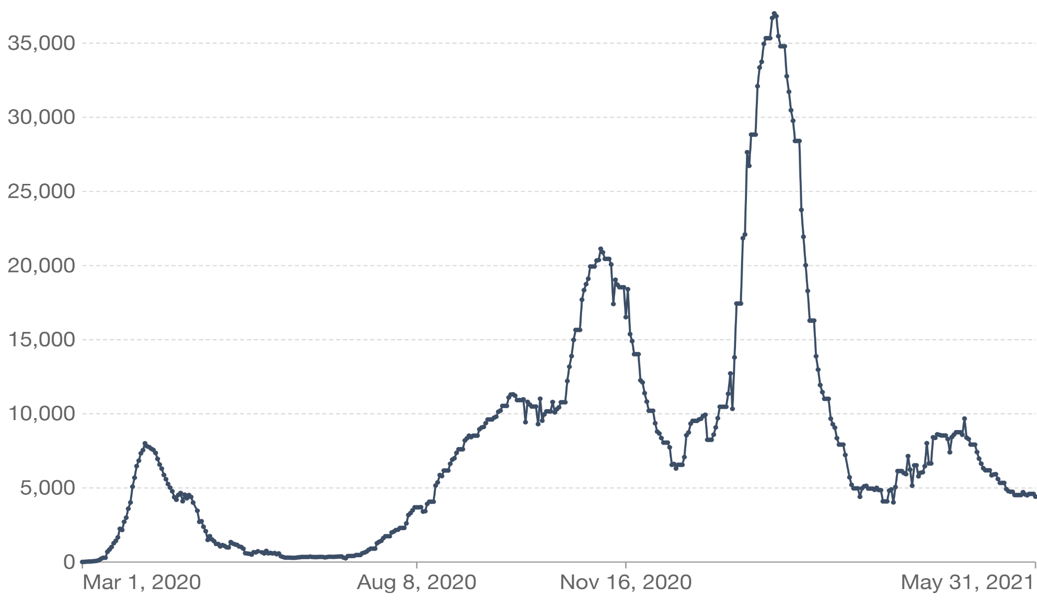
El context del 14F
Nous casos diaris de COVID-19 confirmats, mitjana a 7 dies
Font: OurWorld in Data / Johns Hopkins University CSSE COVID-19 Data
El President de la Generalitat inhabilitat pel Tribunal Suprem
El TSJC suspèn l’ajornament cautelaríssimament
El TSJC sentencia la no validesa de l’ajornament
Comença la campanya electoral
Confinament
S’ajornen les eleccions basques i gallegues
Ajornament de les eleccions
Jornada electoral inicialment programada per les eleccions basques i gallegues
Jornada Electoral
14 Febrer 2021
Convocatòria d’eleccions
Eleccions basques i gallegues
nova convocatòria eleccions
Nova data electoral proposada a l’ajornament
(no va passar)
2a onada
3a onada
4a onada
1a onada
Gran part de les eleccions al món van aprofitar per celebrar-se entre la 1a i la 2a onades

Slide 21
No hi ha formulació definitiva d'un problema retorçat
Què prioritzem: la Salut o la Democràcia?
Quin és el millor moment per votar? En funció de què?
Podem privar de dret a vot a un determinat col·lectiu? En funció de què?
Què és més legítim, mantenir un Govern en funcions, o precipitar un nou Govern a tota costa?
Quin és EL problema exactament?

Slide 22
Els problemes retorçats no tenen temps d'espera
Posar data invalida aquest aspecte.
PERÒ
Com i quan arribem a la data?
  Quan volem que siguin les eleccions?
  Quan poden ser les eleccions?
  Podem ajornar les eleccions?
  Què passa si hi ha un recurs a l’ajornament?
  Què passa mentre no es resol?

Slide 23
Les solucions a un problema retorçat no són tipus vertader/fals, sinó millor/pitjor
Què permet l’àmbit normatiu?
Podem canviar l’àmbit normatiu?
Tensions
De salut individual
De salut pública
Pressupostàries
Operatives
De legitimitat

Slide 24
No hi ha cap prova immediata i definitiva d'una solució a un problema retorçat
Aquesta qüestió es resol de dues maneres
Amb l’acceptació dels resultats la nit del 14F
Amb la constatació de l’impacte zero en salut
PERÒ
Podíem haver millorat la participació?
Ha estat un procediment just per tothom?
  Confinades, membres de les meses, gent gran...
Estem en condicions de repetir les eleccions?

Slide 25
Cada solució a un problema retorçat és una "operació única"
Si ajornem, què canviaria?
Quines conseqüències si fracassem?
Per la salut, individual i pública
Pel dret de vot
Per la legitimitat
Què pot succeir “l’endemà”?
Què volem
Què volem evitar

Slide 26
Els problemes retorçats no tenen conjunt de solucions potencials enumerables
Factors
De salut individual
De salut pública
Pressupostàries
Operatives
De legitimitat
Actors i actitud

Slide 27
Cada problema retorçat és essencialment únic
Podem replicar l’experiència d’altres comunitats autònomes?
Podem replicar l’experiència d’altres països?
Quan s’ha ajornat i perquè
Quan s’ha celebrat, perquè i com

Slide 28
Cada problema retorçat pot considerar-se com un símptoma d'un altre problema
Gestió de la pandèmia
Cultura democràtica
Model territorial i competencial
Obsolescència de l’Administració
Fractura social i politització de la gestió
Fractura política i judicialització de la política

Slide 29
La discrepància representant a un problema retorçat pot explicar-se en diverses formes
LOREG i juntes electorals
Llei electoral catalana
Llei de vot electrònic
TSCJ i ajornament electoral
Avaluació de l’estat de la pandèmia

Slide 30
El polític no té dret a equivocar-se
Les eleccions tenen molt mala correcció si surten “malament”.
Les eleccions podien sortir molt malament.

Slide 31
L’estratègia

Slide 32
Límits i reptes de l’organització
Limitació del control sobre els actors que prenen part de les eleccions
El control sobre els actors de l’organització és molt parcial
El control en els actors que hi participen és (gairebé) nul
Informació i comunicació en context advers
Gran incertesa sobre la crisi de la COVID-19
Desconeixement generalitzat sobre organització electoral
Varietat de narratives que determinen el desenvolupament electoral
Abans: qualitat tècnica, organització, campanya
Durant: organització, legitimitat
Després: legitimitat, impacte en salut

Slide 33
Problema complex, components “simples”
Reduir el problema retorçat a una suma de problemes “simples”:
Minimitzar els riscos sobre la salut
  Disminuir el risc de contagis
Garantir el dret a vot
  Informar sobre la seguretat per prevenir l’abstenció deguda a dubtes sobre salut
  Minimitzar els votants afectats per incidències/excepcions
Protegir la legitimitat del procés
  Maximitzar la transparència i nivell de consens sobre el procés
  Minimitzar comportaments de boicot

Slide 34
Estratègia: moments
Diagnosi: maig-juliol
Què està passant
Què cal fer
Com cal fer-ho
Recursos: agost-novembre
  Disseny institucional i normatiu
  Equips i tasques
  Pressupost
Implantació i seguiment del dispositiu: desembre-febrer
  Desplegament
  Explicació, pedagogia i defensa de l’estratègia
  Correccions al disseny

Slide 35
Preparatius Eleccions COVID-19
MHP anuncia
eleccions
anticipades
Eleccions
PB i G
(ajornades)
MHP no
convocarà
Eleccions
Eleccions
PB i G
COVID19
G-2020 | F | M | A | M | J | J
Inici
anàlisi
sistemàtica
Eleccions
COVID
Informe
Eleccions
COVID19
(v1.0 inèdit)
Informe
Eleccions
COVID19
(v5.1 inèdit)
+ mesa de partits
Pre-informe
Síndic
Informe
Síndic
MHP
demana informe
Comissió Jurídica
Assessora
“Compte
enrere”
Parlament
Informe
F. Requejo
Eleccions al
Parlament de
Catalunya
Inhabilitació
MHP
Convocatòria
A | S | O | N | D | G | F-2021
Informe
Comissió Jurídica
Assessora
Informe
Eleccions
COVID19
(v7.5)
PROCICAT
Locals
Aprovació tècnica
protocols
Seguretat
Locals
Campanya

Slide 36
Calendari les Eleccions COVID-19
propostes
adaptacions
Junta Electoral
Central
decrets
convocatòria
+mesures
complementàries
protocol
PROCICAT
propostes decrets
a revisió jurídica
campanya
electoral
simulacre
general
jornada
electoral
O3 | O4 | O5 | N1 | N2 | N3 | N4 | D1 | D2 | D3 | D4 | D5G1 | G2 | G3 | G4 | G5 | F1 | F2 | F3
funcionament general
pressupost | escrits institucionals, contractacions personal i menors | contr.emergència | bestretes i resta d’execucions
pla sectorial
protocols
tècnic | tècnico-sanitari
oficina seguretat | càlcul contracte/bestreta | bestreta, contractes i resta d’execucions
protocol locals i circuit electorals | auditoria | seguiment
protocol d’actes de campanya | campanya
recomanacions vot | JEC/OCE/Correos | adaptacions als locals electorals i recompte
vot contagiats | JEC | adaptacions als locals electorals

Slide 37
Estratègia: mapa d’actors
Institucionals
Administracions
  Convocant
  Estatal
  Municipal
  Juntes electorals (3 nivells)
  Judicials
Polítiques
  Grups parlamentaris
  Candidatures
Societat civil
  Acadèmia
  Sociedad civil organitzada
Ciutadania
Gestió electoral
  Membres mesa
  Interventors i apoderats
Mitjans de comunicació
  Tradicionals
  Xarxes
Votants
  Sans
  Risc
  Contagiat i contactes
Àmbit informal/oficiós d’entorns institucionals
Extra-institucionals i informals

Slide 38
Estratègia: els escenaris
Institucions i partits:
  Consens
  Utilitat
  Auctoritas
Mitjans:
  Utilitat
  Agilitat
Ciutadania: xarxes
  Informació clara
  Prescripció
  Desintermediació
  Referencia ràpida

Slide 39
Estratègia: els dispositius
Per cada objectiu, actor y escenari
  Quina és la pregunta central
  Quins són els components del sistema
    Anomenat
    Emmarcat
    Interrelacions
  Amb quins equips treballem
    Els actors com a variable
    Els actors com o recurs
  Com organitzem els equips
  El relat

Slide 40

Dispositius sectorials i transversals
Contractacions
Compres
Serveis
Dispositius de comunicació
Dispositiu de dades i informació
Dept. Exteriors
Oficina Electoral
Dispositiu pel vot exterior
Taula de Partits
Parlament
PROCICAT
Locals electorals
Juntes electorals
Oficina del Cens
Correus
Delegació Govern
Dispositiu COVID-19
Comissió Tècnica Pla Desconfinament Administracions Locals
Ajuntaments

Slide 41
Dispositiu COVID-19
Llegenda:
Altra Administració
Ajuntaments
Oficina del Cens Electoral
Vot segur
Organització
Mesures seguretat
Generalitat
Auditoria de seguretat
Vot presencial segur
Dept. A. Exterior
Sub-direcció general de Processos Electorals
Oficina de seguretat
Centre Recollida Informació
Dispositius, material i instruccions de seguretat
Dispositiu Escrutini General
PROCICAT
Dispositiu al Parlament
Informació de seguretat i protocols de vot segur
Informació a partits
Partits Polítics
Vot per correu
Juntes Electorals
Altres mesures

Slide 42
Els escenaris
Objectiu Àmbit | Salut | Drets | Legitimitat
Deliberació
Sufragi passiu
Sufragi actiu
Organització
Implantació
sense afectacions | afectacions sense impacte | afectacions menors | afectacions crítiques | afectacions molt crítiques

Slide 43
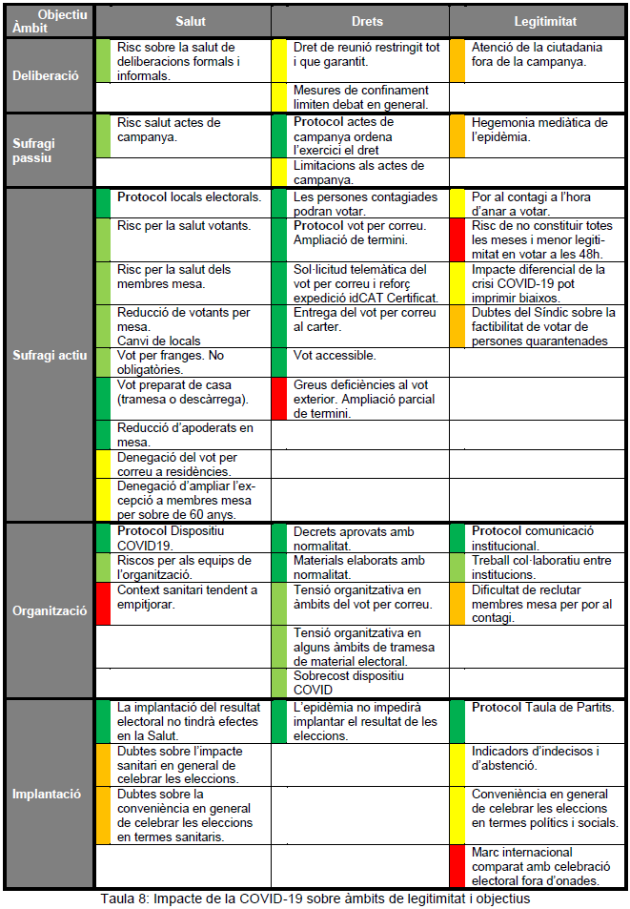
Els escenaris
Impacte esperat de la COVID-19 sobre àmbits de legitimitat i objectius

Slide 44
Els escenaris
Impacte esperat de la COVID-19 sobre àmbits de legitimitat i objectius

Slide 45
Els escenaris
Impacte esperat de la COVID-19 sobre àmbits de legitimitat i objectius

Slide 46
Quadre de comandament
Escenaris
Tasques i riscos Situació en el moment d’ajornar les eleccions
Escenari | EPC21-Normal | EPC21-Novanormal | EPC21-Local | EPC21-Tram4 | EPC21-Tram3 | EPC21-Tram2 | EPC21-Tram1 | EPC21-Atura | EPC21-Confinam
Mobilitat
Activitat social
Qüestions electorals
Protocol Eleccions COVID19
Progressió d’acord amb
El valor de l’RT varia significativament i persistentment
El nombre d’ hospitalitzacions varia significativament i persistentment
Escenari Objectiu | Salut | Drets votar | Legitimitat
Deliberació
Sufragi passiu
Sufragi actiu
Operacions
Efectivitat
Escenari Objectiu | Salut | Drets votar | Legitimitat
Deliberació
 |  |  | Suspendre
Sufragi passiu
Sufragi actiu
 |  | Mantenir
Operacions
Efectivitat
 | Suspendre |  | Suspendre
Inspirat en James, T.S. & Alihodzic, S. (2020). “When Is It Democratic to Postpone an Election? Elections During Natural Disasters, COVID-19, and Emergency Situations”.

Slide 47
La visió del govern obert

Slide 48
El govern obert com paradigma
El component de la transparència i les dades obertes
  Totes les dades obertes: salut, pressupost, protocols, procediments, actes de reunions,...
  I també: dubtes, dissensos, problemes
El component de la participació
  G2G, partits polítics, ciutadans
  Escolta activa
El component de la col·laboració
  Co-disseny
  Co-gestió

Slide 49
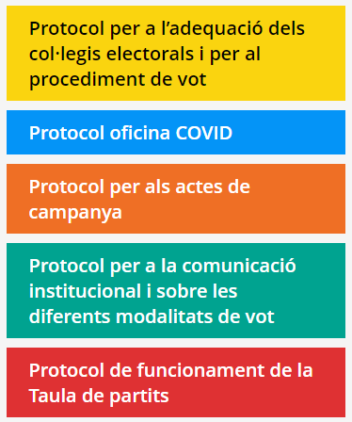
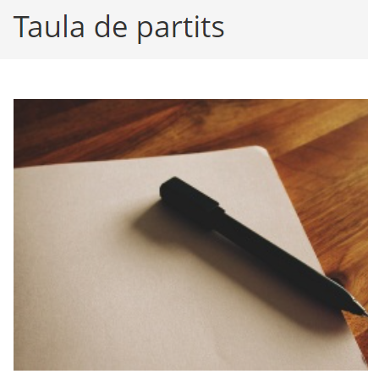
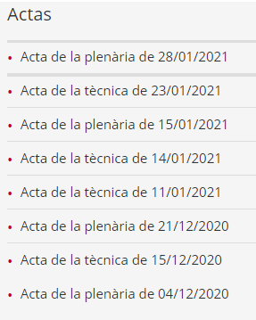
Transparència com a input
De la transparència com a retiment de comptes a la transparència com a variable endògena i eines per a l'autonomia
Actes

Slide 50
L’Administració com a plataforma
La informació com infraestructura
  Oberta
  En quantitat
  De qualitat
  A temps real
La deliberació com a espai de creació
  Técnica: logística, legal/normativa, politològica/filosòfica
  Orientada a resultats: no especular, no reobrir debats
El codi i la facilitació
  To empàtic
  Actitud assertiva i constructiva

Slide 51
L’Administració com a plataforma
Protocols
Col·legis electorals i procediment de vot
Dispositiu eleccions COVID i seguretat sanitària
Taula de Partits i definició d’escenaris de celebració de les eleccions
Comunicació institucional i sobre les diferents modalitats de vot
Actes de campanya
Eines per perfils per fomentar l’autonomia I l’empoderament
Votants | Col·legis electorals | Contagiats i discapacitats | Gent gran
Administració local | Responsables COVID | Representants de l’Administració | Candidats Mitjans

Slide 52
Estratègia per una comunicació transmèdia
La comunicació transmèdia, per definició, no es pot planificar… però es pot catalitzar
Ens governamentals
Dades
Escolta activa
Informació
Auditoria interna
Partits
Coneixement
Retiment de comptes
Campanya institucional
Mèdia
Actualització
Web oficial
Contra-desinformació
Experts
Contrast
Twitter
Ciutadans
Prescripció
Confiança
Personalització
Protocols
Locals electorals
Desinterme-diació
Anàlisi
Ajuntaments

Slide 53
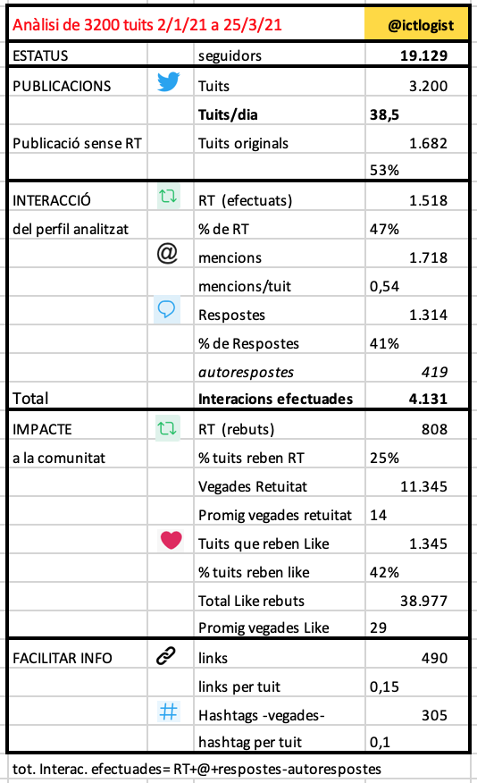
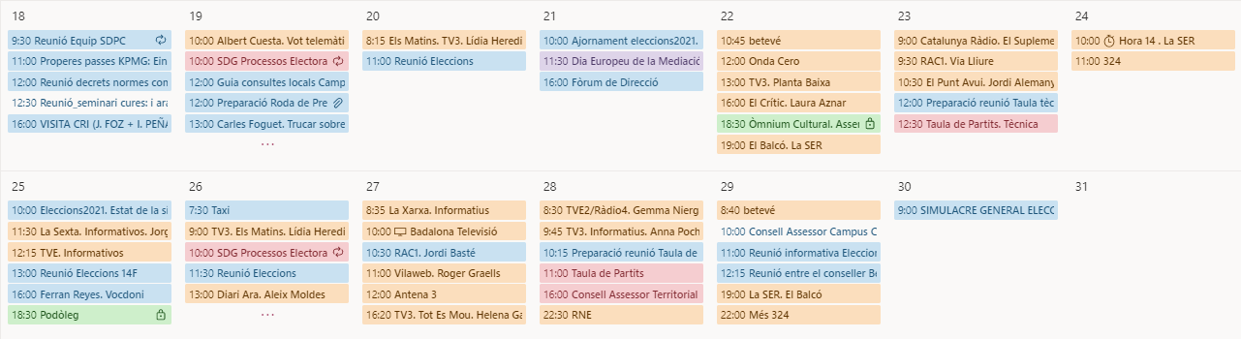
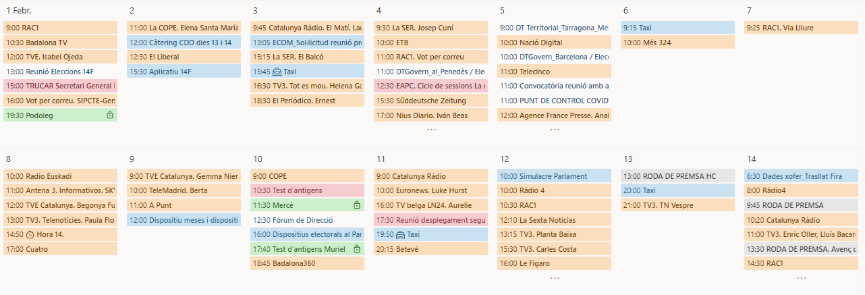
El nucli de la comunicació transmèdia
Una única font.
Múltiples mitjans.
Múltiples missatges.
Difusió, prescripció, personalització.
Font: Pere Joan Mitjans
https://perejoanmitjans.wordpress.com/2021/04/07/ismael-pena-lopez-exemple-dinteraccio-social/

Slide 54
L’entorn com enemic o com governança
Estratègia en tres fases
Dissenyar: ser obert, col·laboratiu, anomenar i emmarcar bé
Implementar: treballar el consens, empoderar els actors
Facilitar: dinamitzar, explicar, justificar, protegir equip i projecte
Organització en sis punts
Orientació a la legitimitat (més que al poder)
Planificació i creació d’infraestructura com a activitat en sí mateixa
Alinear actors i incentius: marcar el ritme, el to i el nivell
Transparència radical, esdevenir una autoritat
Anticipar-se als temes i problemes, no deixar espai pels dubtes
Aconseguir una posició privilegiada, no deixar espai a la desinformació

Slide 55
Bibliografia

Slide 56
Referències i lectures complementàries
Blasco, J. (2009). Avaluació del disseny. Guia pràctica 3. Col·lecció Ivàlua de guies pràctiques sobre avaluació de polítiques públiques. Barcelona: Ivàlua.
Kurban, C., Peña-López, I. & Haberer, M. (2017). “What is technopolitics? A conceptual scheme for understanding politics in the digital age”. A IDP. Revista de Internet, Derecho y Ciencia Política, 24. Barcelona: Universitat Oberta de Catalunya.
Lupiáñez-Villanueva, F., Theben, A., Porcu, F. & Peña-López, I. (2018). Study on the impact of the internet and social media on youth participation and youth work. Brussels: European Commission.
Peña-López, I. (2018). “Fomento de la participación democrática no formal e informal. De la democracia de masas a las redes de la democracia”. En Laboratorio de Aragón Gobierno Abierto (Ed.), Abrir instituciones desde dentro. Hacking Inside Black Book, Capítulo 11, 113-124. Zaragoza: LAAAB, Gobierno de Aragón.
Peña-López, I. (2019). Convirtiendo participación en soberanía: el caso de decidim.barcelona. Barcelona: Huygens
Peña-López, I. (2019). “L’Estat com a plataforma: la participació ciutadana per la preservació de l’Estat com a bé comú”. A Nota d'Economia, 105, 193-208. Barcelona: Generalitat de Catalunya.
Peña-López, I. (2020). “El ecosistema de gobernanza pública: las instituciones como infraestructuras abiertas para la toma de decisiones colectivas”. A Reniu i Vilamala, J.M. & Meseguer, J.V. (Eds.), ¿Política confinada? Nuevas tecnologías y toma de decisiones en un contexto de pandemia, Capítulo 2, 53-71. Cizur Menor: Thompson-Reuters/Aranzadi.
Peña-López, I. (2023). “Gestión de la complejidad para el impacto sistémico: respuestas a entornos VUCA y BANI”. A Sociedad Red, 19 agosto 2023. Barcelona: ICTlogy
56/43
Notes:
56

Slide 57

Gràcies!
Per citar aquesta obra:
Peña-López, I. (2024). Govern obert: on som i cap on anem?. L’Administració com a plataforma.
Postgrau en Administració Electrònica i Govern Obert al Món Local, 31 de gener de 2024.
Girona: Universitat de Girona, Diputació de Girona, AOC, EAPC
http://ictlogy.net/presentations/20240131_ismael_pena-lopez_-_govern_obert_administracio_plataforma.pdf
Per contactar amb l'autor:
http://contacte.ictlogy.net
Entitats organitzadores
#PostgrauGovObert
Tota la informació presentada en aquest document es troba sota una Llicència Creative Commons del tipus
Reconeixement – No Comercial
Per a més informació visiteu
http://creativecommons.org/licenses/by-nc-nd/2.5/
@ictlogist

